Slide 1

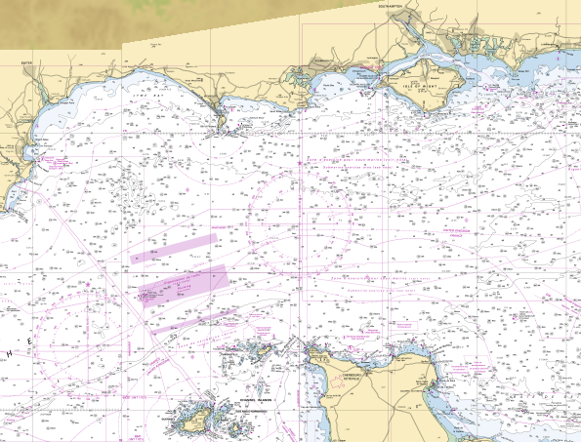
Après les îles Anglo-Normandes en 2015
les îles de Charente et de Vendée en 2016
les îles d’Iroise en 2021
les îles et rias de Bretagne Sud en 2022
Robert propose en 2023

Slide 2

une traversée de la Manche
au départ de Cherbourg
Printemps 2023

Slide 3
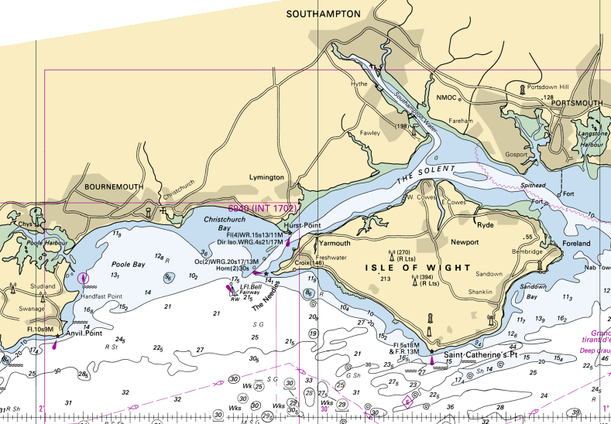

un tour de l’Île de Wight,
avec escales à Cowes
et dans la baie de Poole

Slide 4
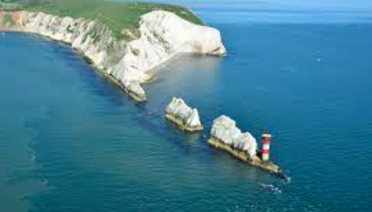
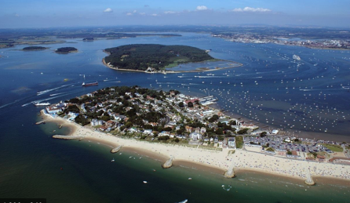
The Needles (Isle of Wight)
Poole Harbour

Slide 5
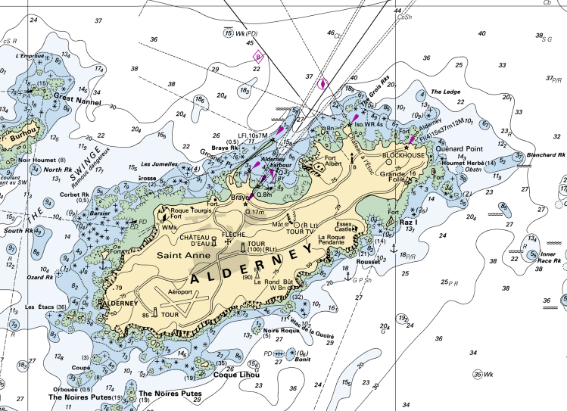
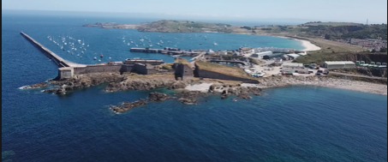
Et escale sur l’île d’Aurigny

Slide 6
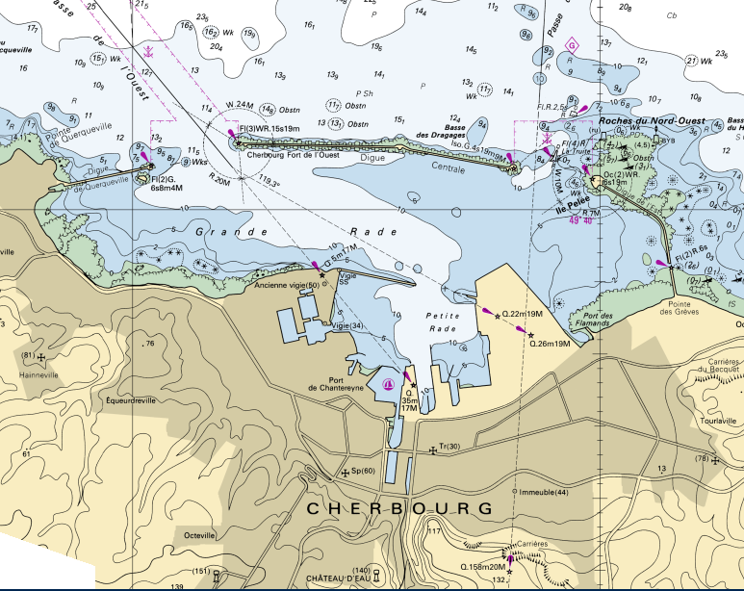
CHERBOURG :
Un port dont les quais sont accessibles à toutes heures de marée
Accès possible en train ( 3h15 depuis Paris Saint-Lazare )
mais pas de vols intérieurs pour l’aéroport de Cherbourg-Maupertuis
Deux loueurs :
exemple de tarifs
pour des bateaux 3 cabines
une semaine en mi-saison
  Sun Odyssey 36 : 1300 €
  Bavaria 38 : 1450 €

